Slide 1
Die Berufswahl

Slide 2
die Assoziogramme

Slide 3
der Beruf
Ist eine Tätigkeit, die eine Ausbildung verlangt und zur Lebensquelle wird

Slide 4
Welche Fähigkeiten braucht man für folgende Berufe ?
Arzt
Bürokaufmann
Journalist
Lehrer
Bankkaufmann
Musiker
Politiker
Programmierer
Sozialarbeiter
Schauspieler
Modell
Sportler
logisches Denken
einen starken Willen
Kontaktfähigkeit
rechnerisches Denken
Teamfähigkeit
Gewissenhaftigkeit
Hand – und Fingergeschick
schöne Figur
Aufmerksamkeit
Organisationstalent
emotional sein
Ideenreichtum

Slide 5
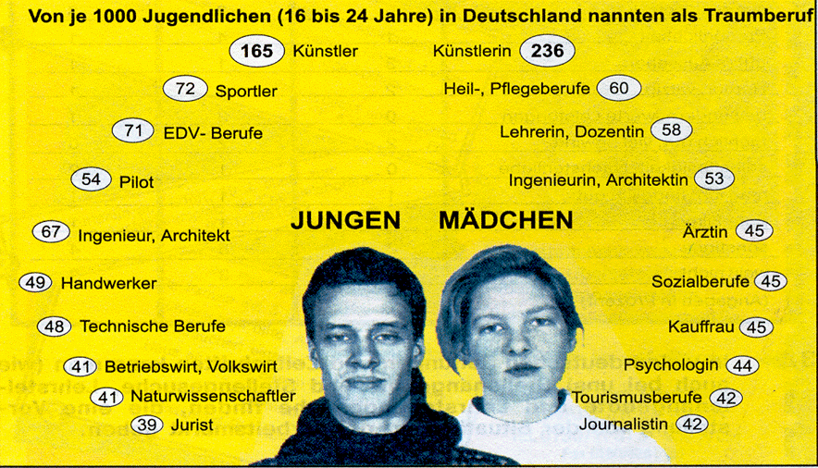
Was steht an erster Stelle der Traumberufe bei Jungen und Mädchen in Deutschland?

Slide 6
Die Faktoren der Berufswahl:
Ich will
Ich kann
Ich muss
Vom Arbeitsmarkt gefragt
Einstellungschancen
Interessen
Neigungen
Gesundheitszustand
Berufliche Ausbildung
Berufliche Fähigkeiten

Slide 7
Die Berufsauswahlformel:
Ich will
Ich kann
Ich muss

Slide 8

Um ein guter Spezialist zu werden, braucht man …
Charakterzüge
Verantwortung
Bestimmte Kenntnisse
guter Fachmann
zu sein
?
Kompetenz
Pünktlichkeit
Ordentlichkeit
kontaktsfähig zu sein
ehrlich zu sein
gute Aus- bildung
zu haben
Fremdsprachen
in Wort und
Schrift zubeherrschen
mit dem Computer umzugehen
mobil zu sein

Slide 9
Es gibt viele verschiedene Berufe auf der Erde.

Slide 10
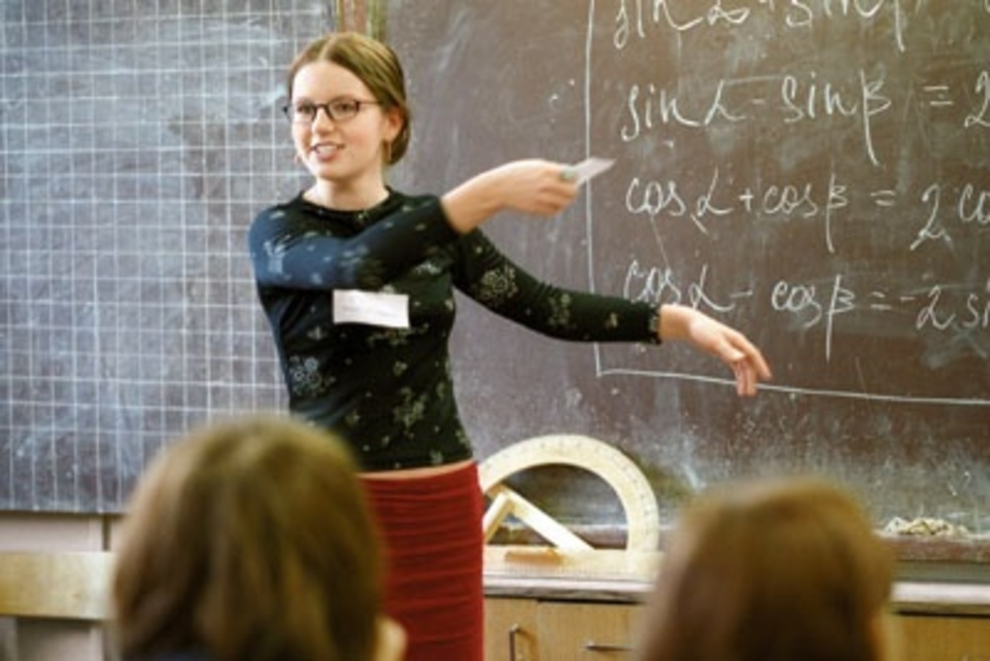
Lehrberufe :
Schullehrer
Hochschullehrer
Dozent
Lektor
Kindergartnerin
Schulpsychologe
Exkursionsleiter
Bibliothekar

Slide 11


Kreative Berufe :
Schriftsteller
Dichter
Schauspieler
Zirkuskunstler
Modellierer
Designer
Maler
Architekt

Slide 12

Pflegeberufe :
Arzt
Arzthelferin
Krankenschwester
Pharmazeut
Apotheker
Friseur
Handpflegerin
Kosmetikerin

Slide 13
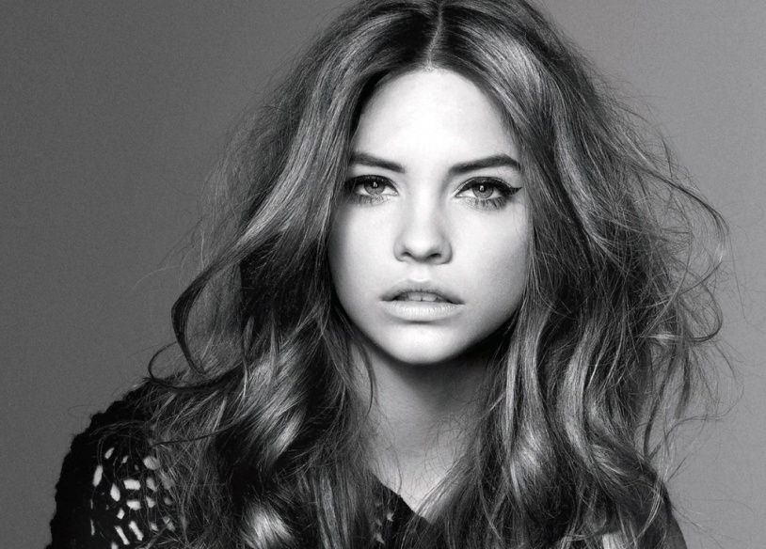

Hochbezahlte Berufe :
Programmierer
Jurist
Rechtsanwalt
Bankier
Buchhalter
Fotomodell
Journalist
Schauspieler

Slide 14
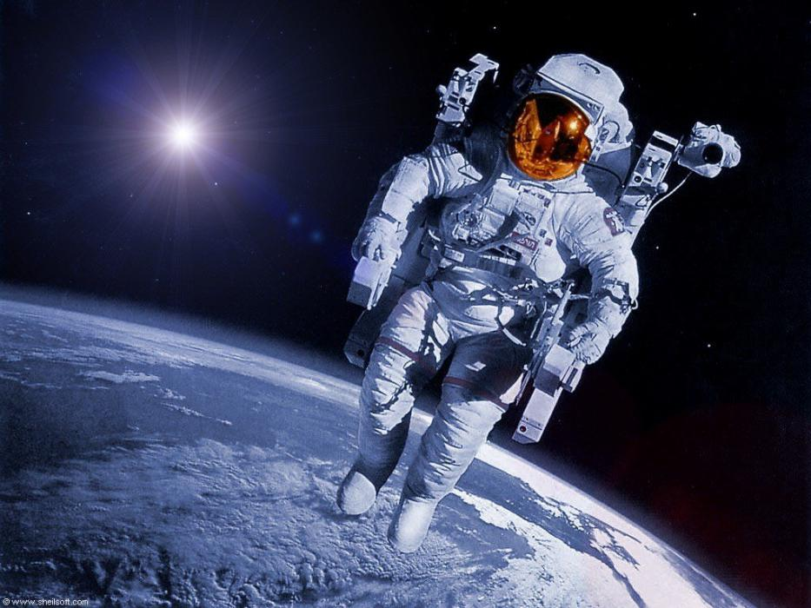
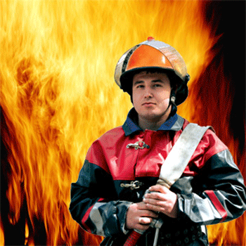
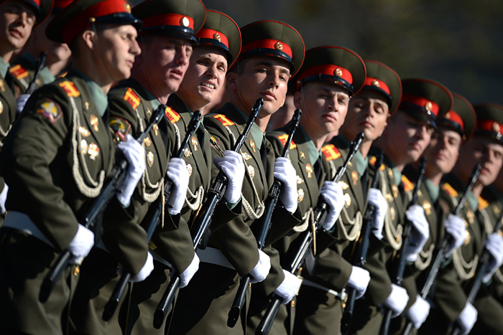
Gefährliche Berufe:
Kosmonaut
Feuerwehrmann
Militär

Slide 15
Neue Berufe: Fähigkeiten:
Web – Programmierer
Florist
Multimedia- Elektroniker
Manager
Marketingleiter
Logistik
Modelleur ( Stilist )
Logische Fahigkeiten
Geduld
Zielstrebigkeit
Aufmerksamkeit
Kreative Fahigkeiten
  Selbstausbildung

Slide 16

Alle Berufe sind gut, denn sie bringen den Menschen Nutzen…

